Slide 1
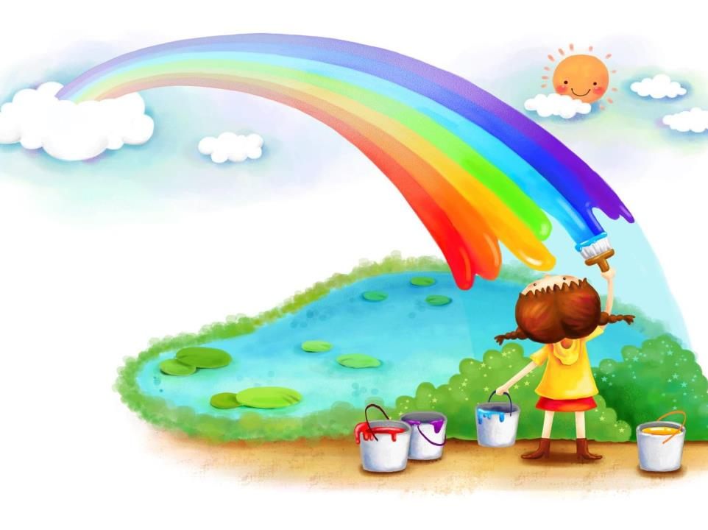

Муниципальное бюджетное дошкольное образовательное учреждение центр развития ребенка детский сад № 16 города Белореченска муниципального образования Белореченский район
Творческая презентация
Тема: «Развитие творческих способностей детей дошкольного возраста посредством нетрадиционных техник рисования»
Воспитатель: Смолярова А.В.
МБДОУ ЦРР д/с № 16

Slide 2


Дошкольное детство важный период в жизни детей. Именно в этом возрасте каждый ребенок представляет собой маленького исследователя. Чем разнообразнее детская деятельность, тем успешнее идет разностороннее развитие ребенка и появляются первые проявления творчества.
Формирование творческой личности – одна из важных задач педагогической теории и практики на современном этапе. Эффективней начинается её развитие с дошкольного возраста. Вот почему одним из доступных видов работы с детьми в детском саду является изобразительная художественно-продуктивная деятельность, в процессе которой создается что-то красивое, необычное.
Актуальность и перспективность опыта заключается в том, что современное общество имеет потребность в творческой личности.
Поэтому Федеральный государственный образовательный стандарт дошкольного образования направлен на реализацию качественно новой личностно-ориентированной развивающей модели ДО, и одна из его целей является развитие личности дошкольника, его творческих способностей.
Новизна моего педагогического опыта заключается в том, что проблему развития художественно-творческих способностей детей я решаю в процессе дополнения традиционных приемов обучения рисованию нетрадиционными техниками рисования.
Предмет исследования: приобщение детей к художественному творчеству посредством нетрадиционных техник рисования в образовательной области «Художественно – эстетическое развитие».

Slide 3







Теоретическая база опыта
Являясь одной из самых актуальных, проблема развития творческих
способностей привлекает внимание ученых разных областей, поскольку
связана с вопросами проектирования гибких моделей образовательного
пространства, разработки вариативных форм и методов обучения и
воспитания, отвечающих образовательным потребностям и возрастным
возможностям личности.
В своей деятельности я использовала Программу И. А. Лыковой "Цветные ладошки" по развитию художественно-творческих способностей детей. Дополнением к программе И. А. Лыковой я использую пособие Р. Г. Казаковой «Рисование с детьми дошкольного возраста».
Для успешной работы с детьми в области использования нетрадиционных техник рисования для развития творческих способностей дошкольников изучила труды: «Художественное творчество и ребенок» под редакцией Н. А. Ветлугиной, «Воображение и творчество в детском возрасте» Л. С. Выготский, «Развивайте у дошкольников творчество» Т. Г. Казакова, «Изобразительная деятельность и художественное развитие дошкольников» Т. Г. Казакова.

Slide 4
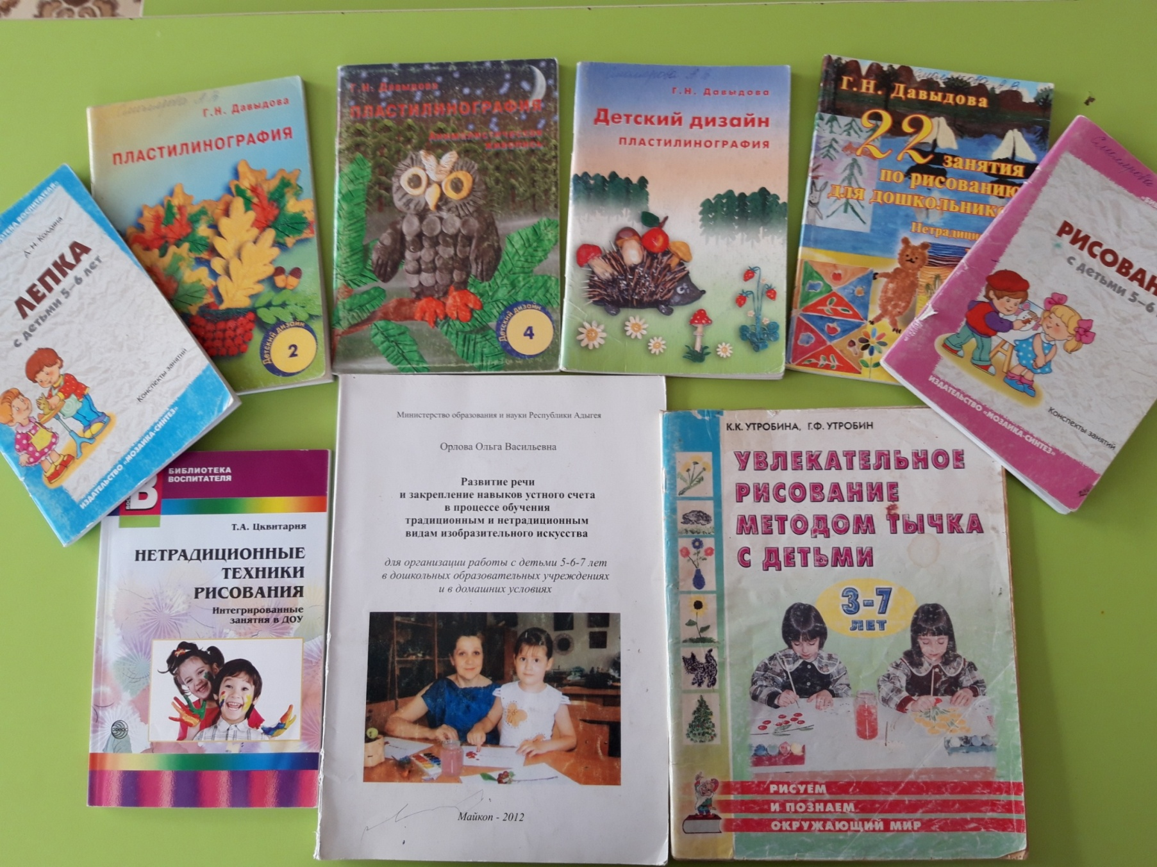
.
А так же пособия Г.Н. Давыдовой «Нетрадиционные техники рисования», «Пластилинография», пособие О.В.Орловой, К.К.Утробиной, Д.Н.Колдиной.

Slide 5
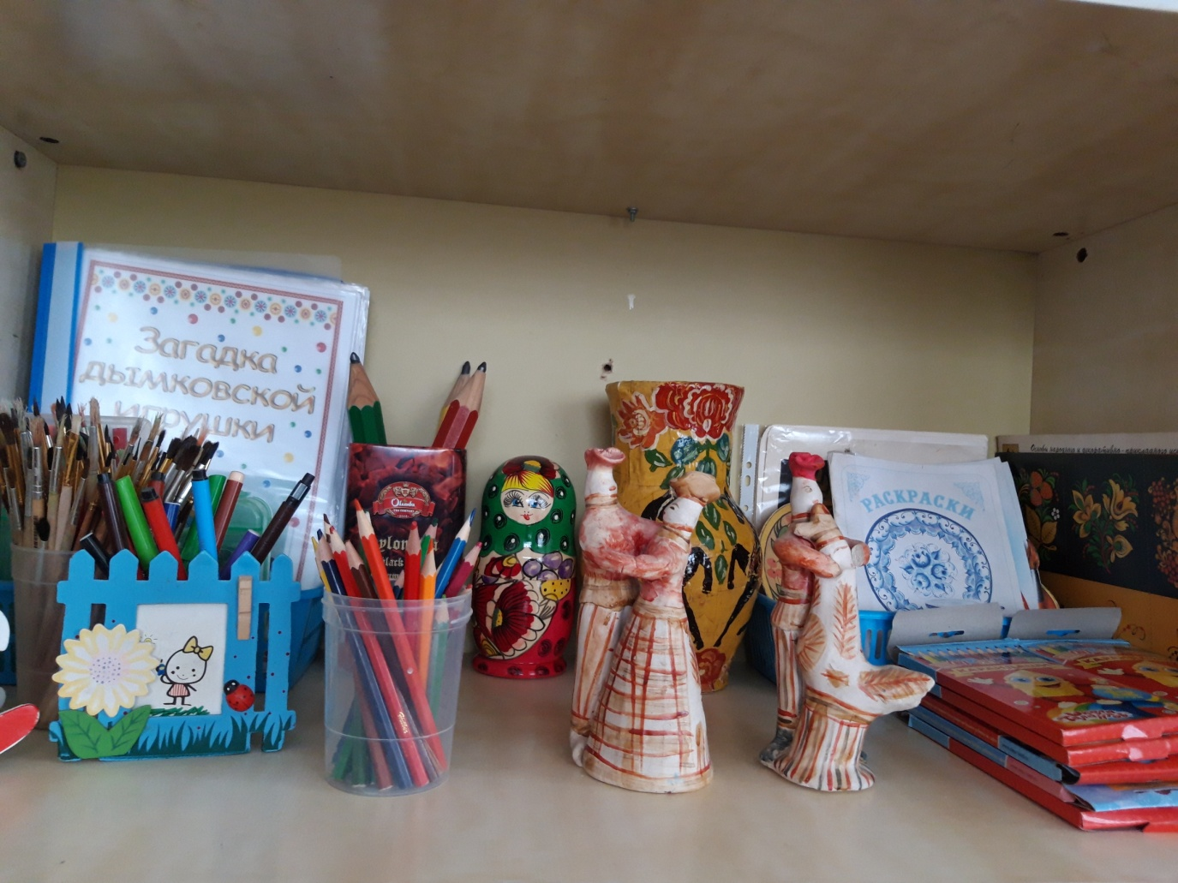
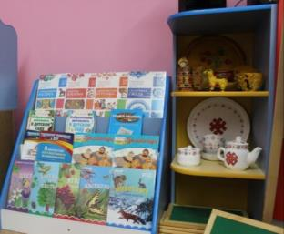
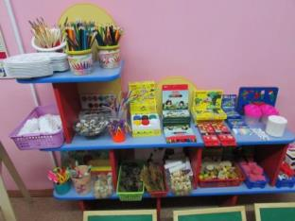
Развивающая среда по обучению нетрадиционной техники рисования
В группе был дополнен уголок изобразительного творчества. В уголке собраны образцы народно – прикладного искусства, картины русских и зарубежных художников, музыкальный центр, атрибуты к играм, дидактические игры, книги и методические пособия.

Slide 6
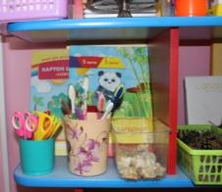
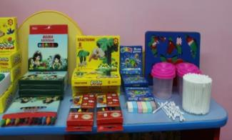
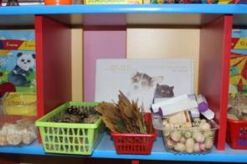
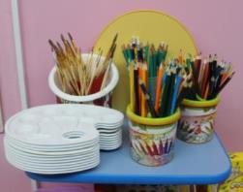
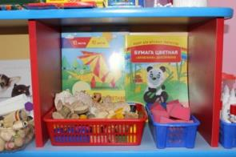
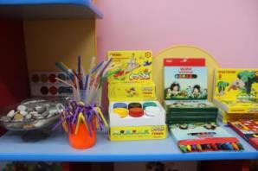
Развивающая среда по обучению нетрадиционной техники рисования
Необходимые изобразительные материалы:
Акварельные краски, гуашь, карандаши, фломастеры, мелки, пластилин, свечи восковые, ватные палочки, кисточки разных размеров, клеевые щетки, кусочки поролона, детские ножницы с тупыми концами, ткани, природный материал, остатки шерстяных или полушерстяных ниток, сюжетные открытки, клей, бумага цветная, картон, красивой формы гладкие камушки, ракушки, трубочки от коктейля, колпачки, растительный материал, поролон.

Slide 7
Тема: «Развитие творческих способностей детей дошкольного возраста посредством нетрадиционных техник рисования»
Виды и техники нетрадиционного рисования
Рисование пальчиками
Кляксография
Рисование ладошками
Рисование жесткой полусухой кистью
Рисование ватными палочками
Пластилинография
Монотипия
Цель: развитие творческих способностей у детей дошкольного возраста через использование нетрадиционных техник рисования.
Технология работы по овладению детьми художественными техниками
3 этап заключительный
Самостоятельный перенос знаний и умений в творческую деятельность
1 этап подготовительный
Знакомство с художественной техникой
2 этап основной
Упражнения в художественной технике

Slide 8
Ведущая педагогическая идея моего опыта- формирование у дошкольников способности выражать восприятие окружающего их мира, совершенствовать их интеллектуальные и творческие способности с помощью техник рисования.
Для развития творчества и систематизации знаний детей, я поставила перед собой следующие задачи:
Задачи:
Образовательные:
Познакомить детей с различными нетрадиционными техниками рисования;
Учить детей использовать в рисовании разнообразные материалы и технику, разные способы создания изображения, соединяя в одном рисунке материалы с целью получения выразительного образа;
Формировать у детей творческие способности посредством использования нетрадиционных техник рисования.
Развивающие:
Развивать эстетические чувства формы, цвет, ритм, композицию;
Развивать творческую активность, желание рисовать.
Воспитательные:
Воспитывать дружеские взаимоотношения
Воспитывать умение доводить начатое до конца, работать в коллективе, индивидуально.
Оздоровительные:
Укреплять здоровье детей, используя, комплексы здоровье-сберегающих технологий;
Благотворно влиять с помощью нетрадиционной техники рисования на эмоциональное состояние и психическое развитие детей.

Slide 9
Виды и техники нетрадиционного рисования
Рисование пальчиками
Рисование ладошками
Рисование жесткой полусухой кистью
Рисование ватными палочками
Пластилинография
Кляксография
Монотипия

Slide 10
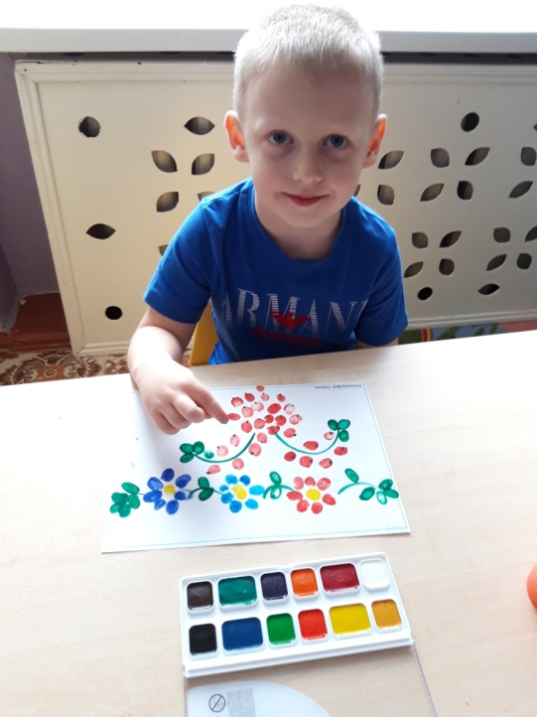
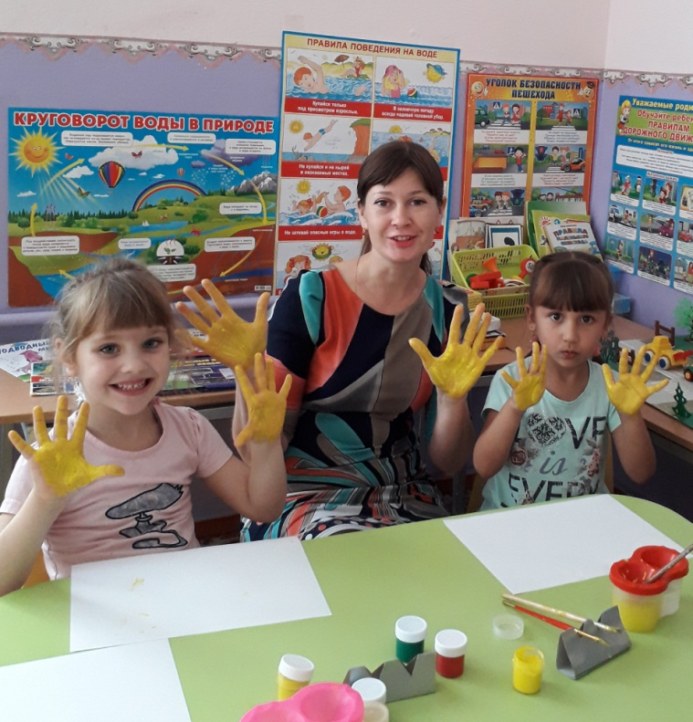
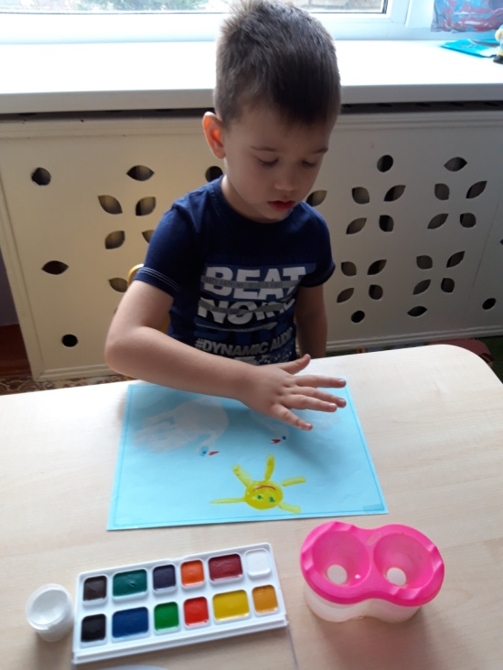
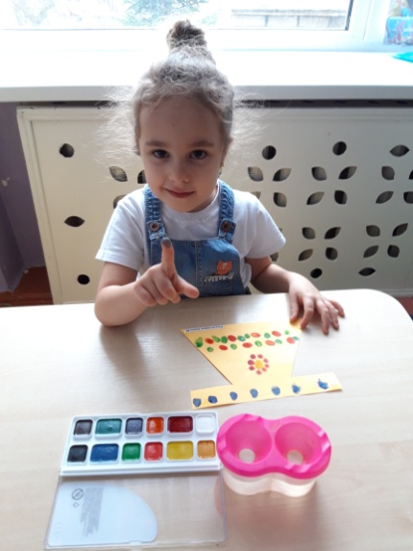
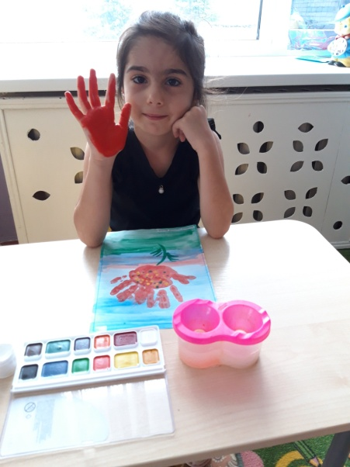
Рисование пальчиками и ладошкой.

Slide 11
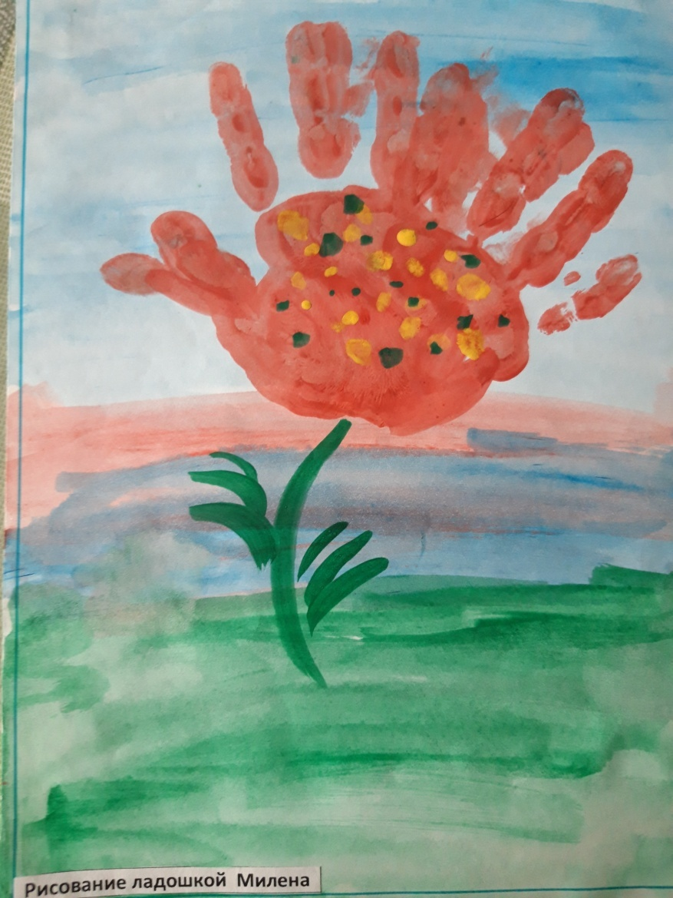
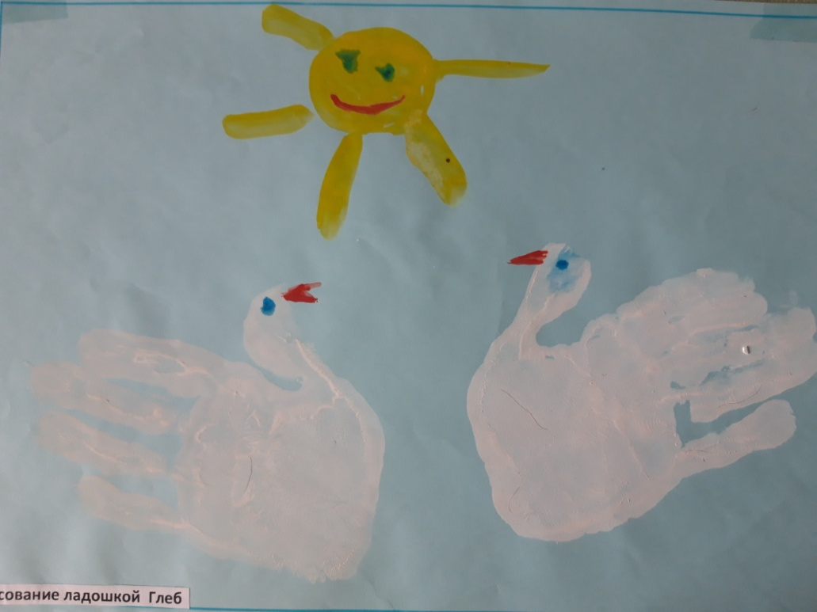
Рисование пальчиками и ладошкой.

Slide 12
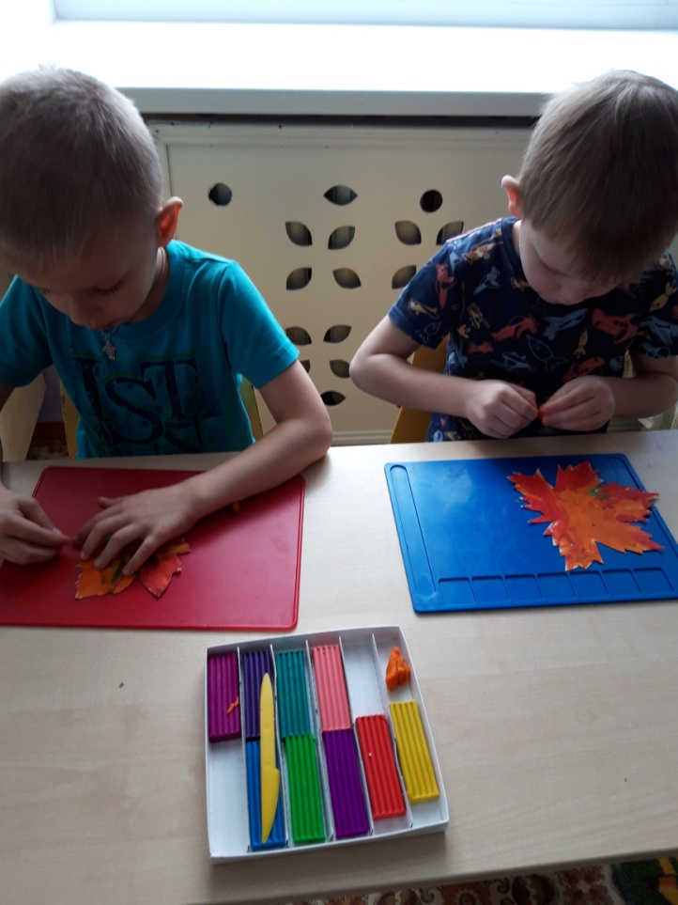
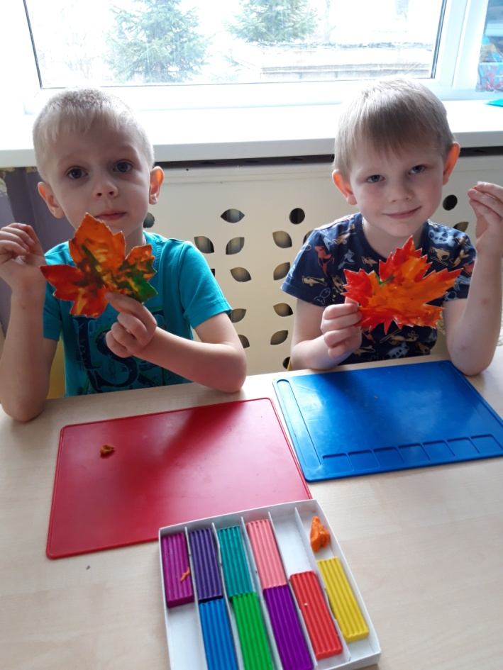
Пластилинография

Slide 13
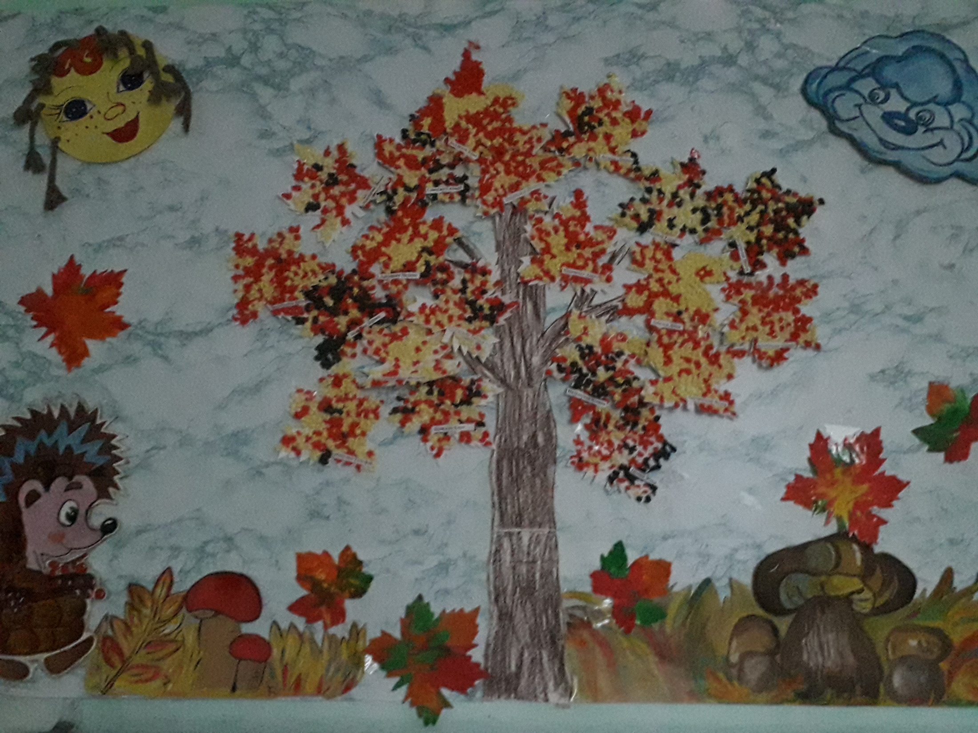
Пластилинография

Slide 14
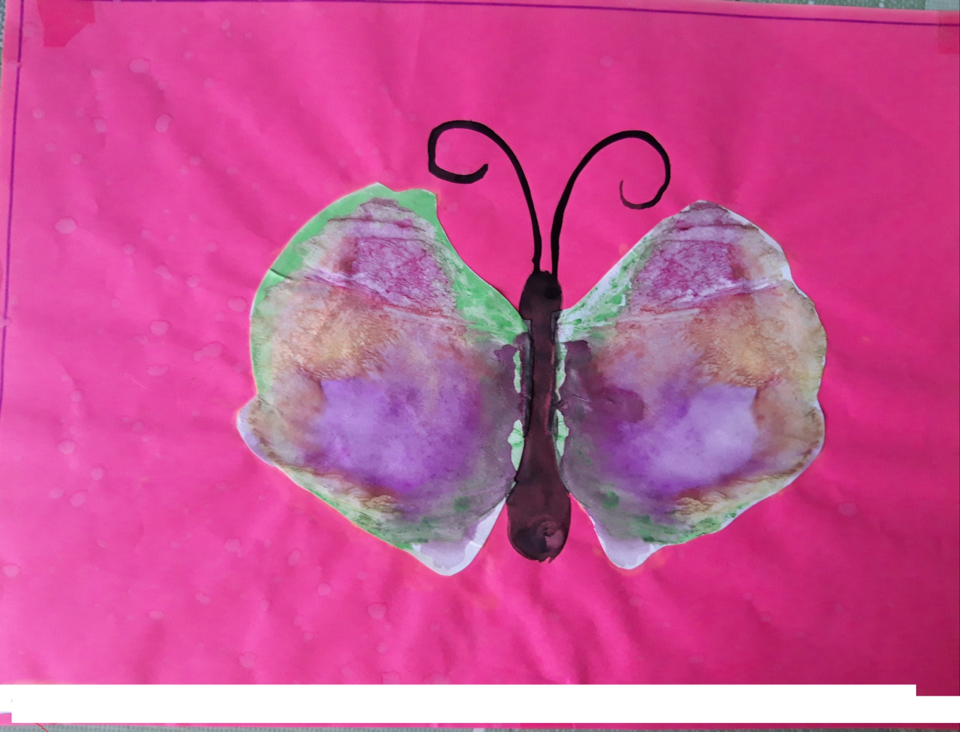
Монотипия

Slide 15
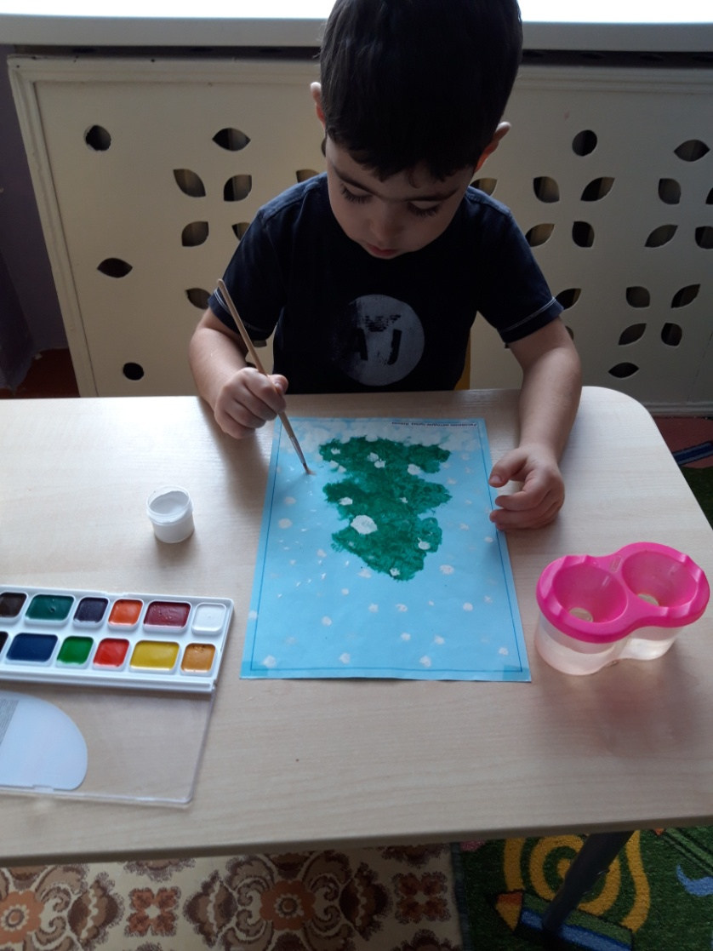
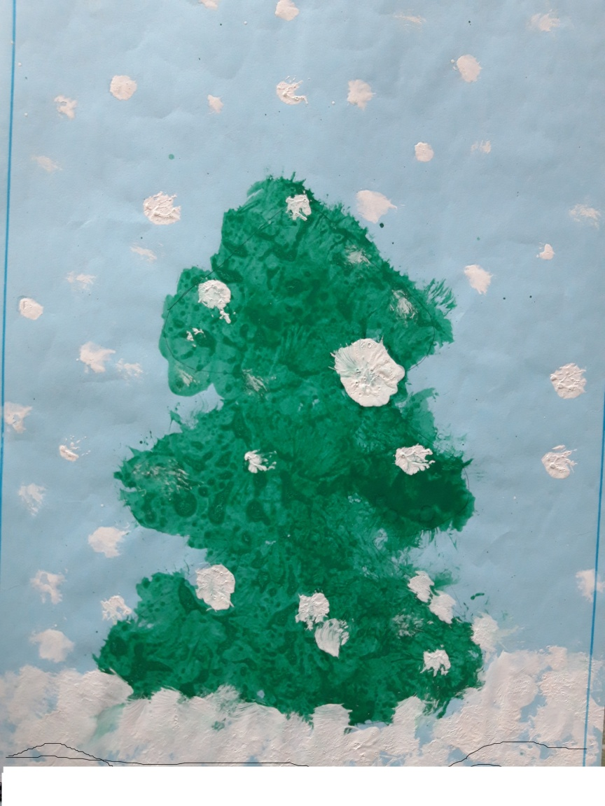
Тычок жесткой полусухой кистью

Slide 16
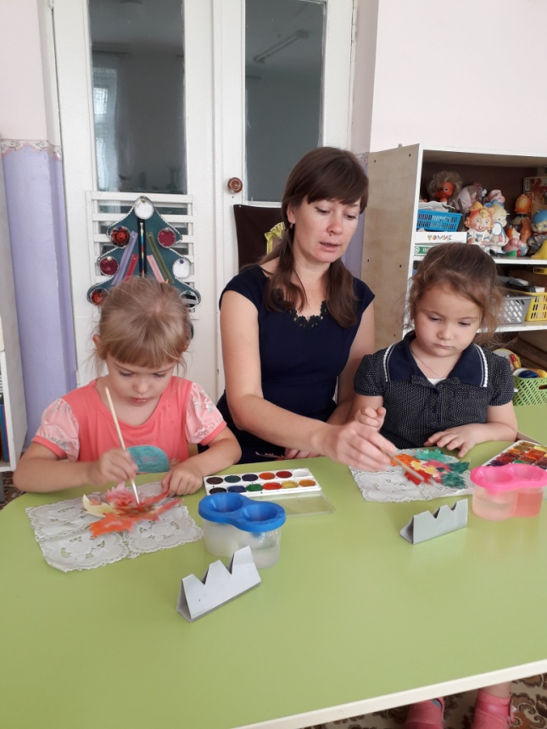
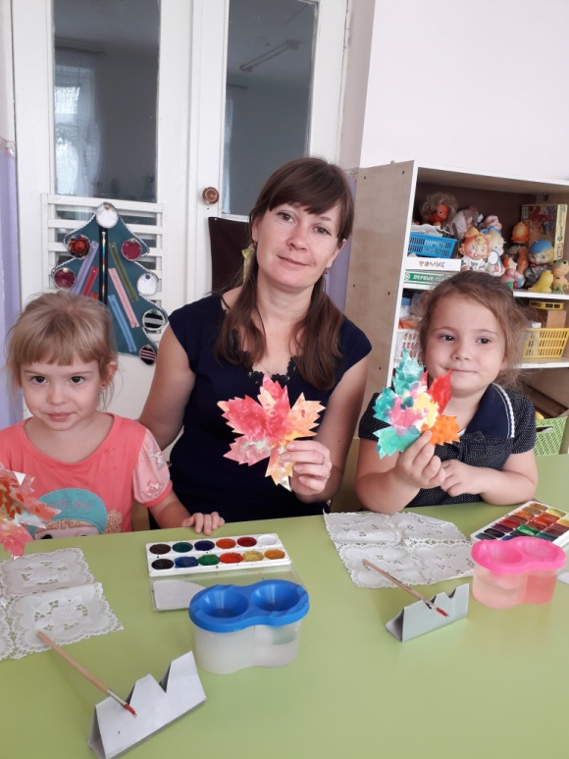
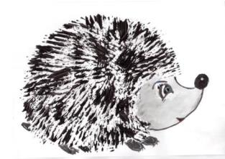
Тычок жесткой полусухой кистью

Slide 17
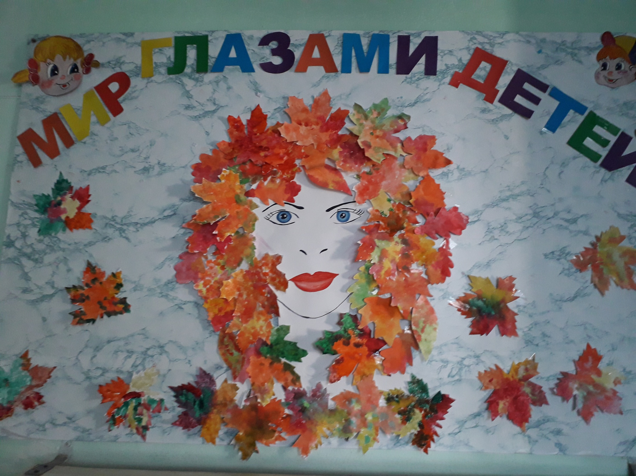

Slide 18
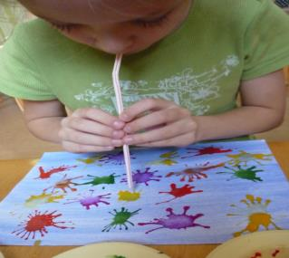
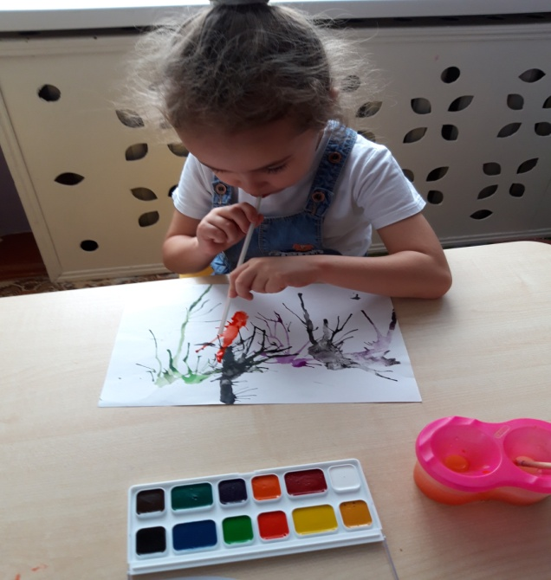
Кляксография.

Slide 19

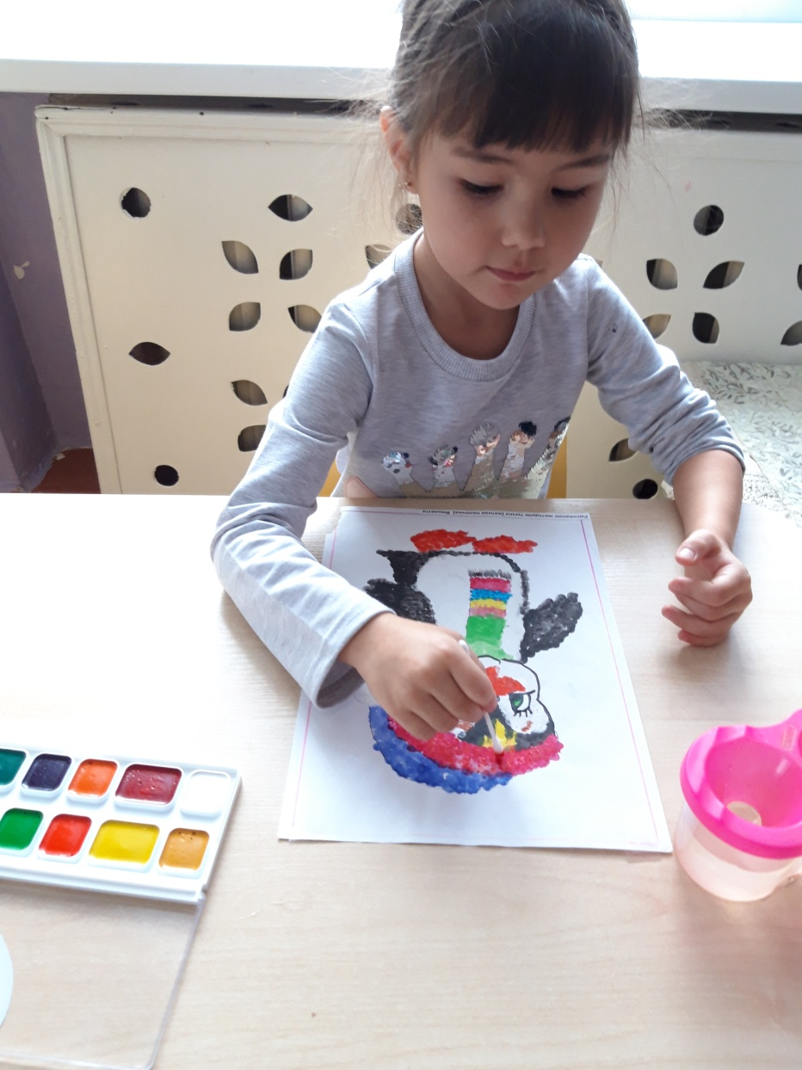
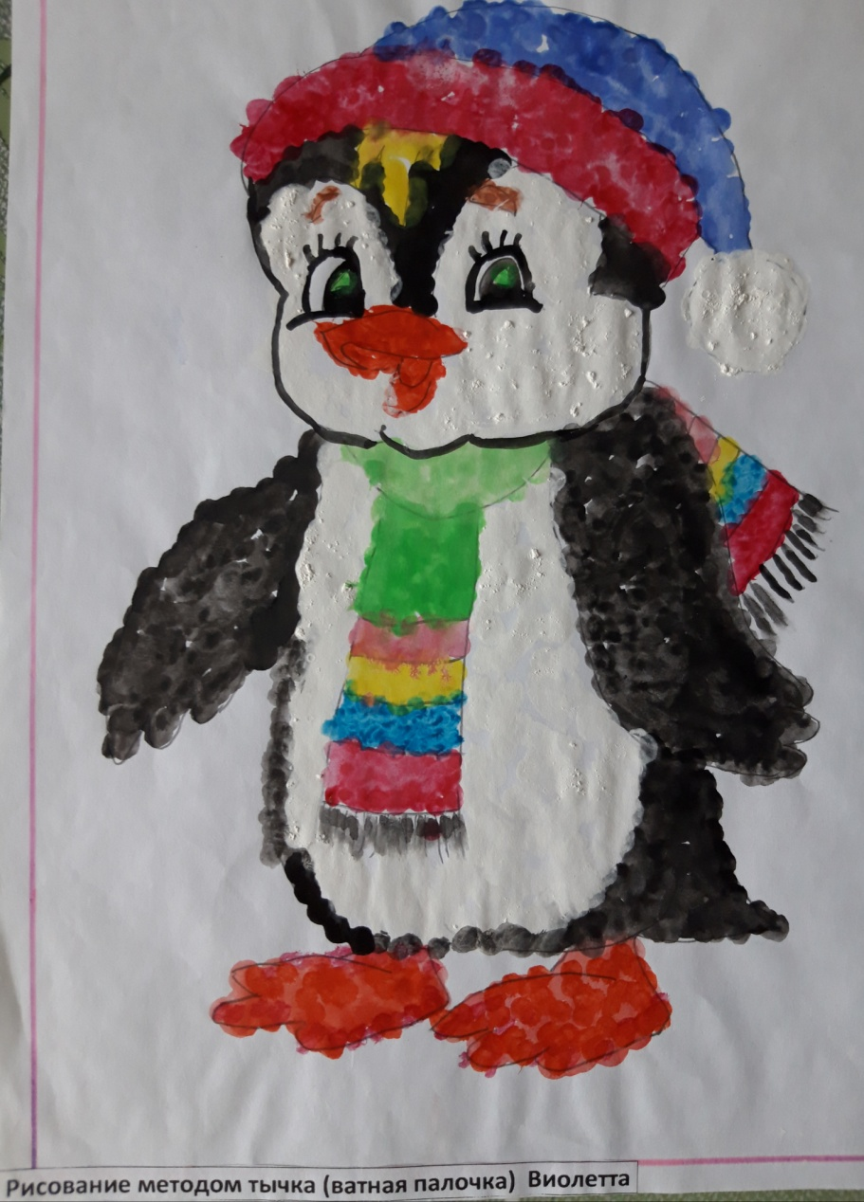
Рисование ватными палочками

Slide 20
Технология работы по овладению детьми художественными техниками.
1 этап подготовительный
Знакомство с художественной техникой
2 этап основной
Упражнения в художественной технике
3 этап заключительный
Самостоятельный перенос знаний и умений в творческую деятельность

Slide 21
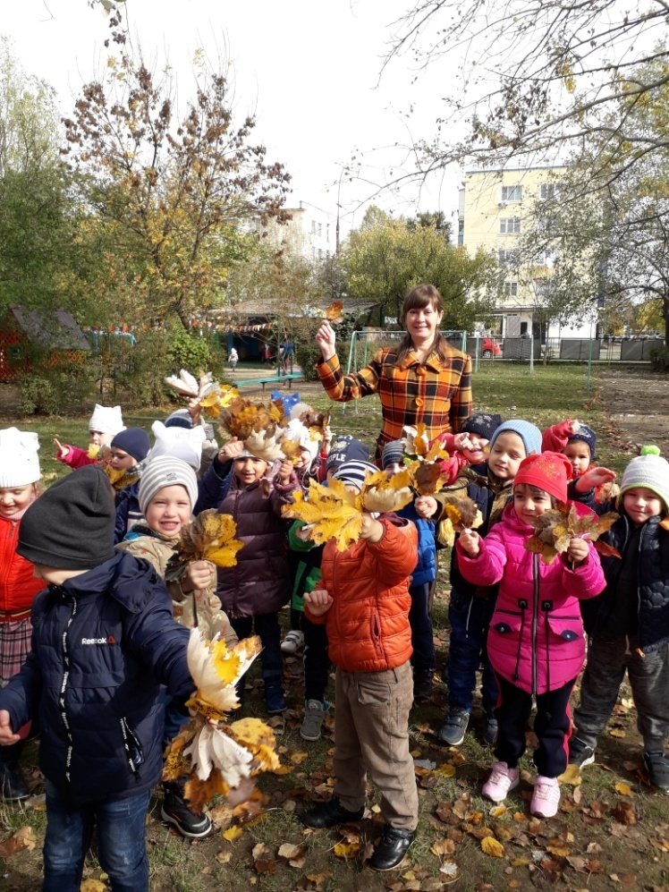
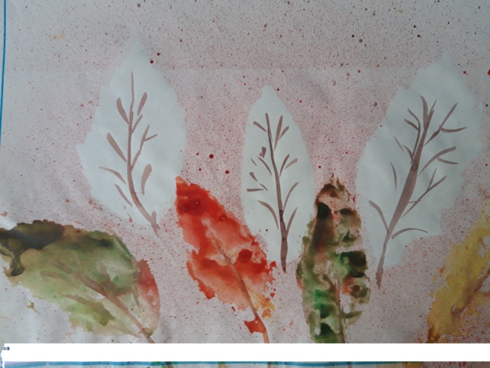
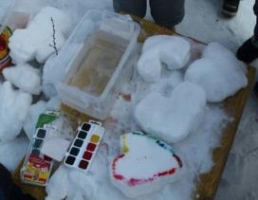
1- этап
Подготовительный
Беседа, прогулка, наблюдения, экспериментирование с материалами, рассматривание иллюстраций в нетрадиционной технике.

Slide 22


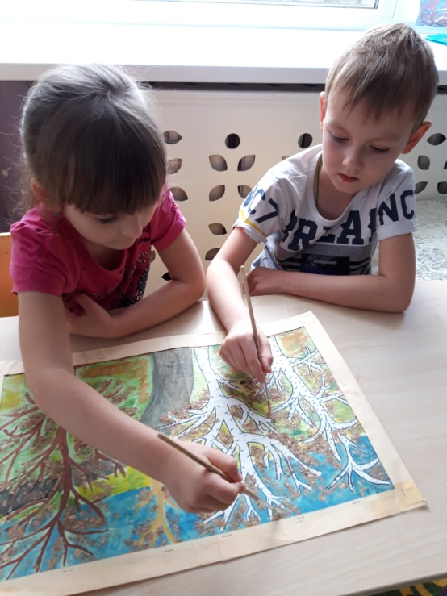
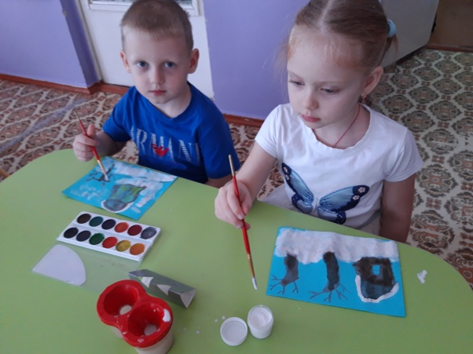
2-этап
Основной
-Активная работа с различными видами рисования
-Занятие по рисованию (предметное, сюжетное, по замыслу)
-Индивидуальная работа
-Совместная деятельность педагога с детьми
-Самостоятельная художественная деятельность детей

Slide 23
3-этап Заключительный
Анализ результатов
Применение нетрадиционных техник рисования создает атмосферу непринужденности, раскованности, способствуют развитию инициативы, самостоятельности детей, позволяет ребенку отойти от предметного изображения, выразить в рисунке свои чувства и эмоции, вселяет уверенность ребёнка в своих силах, создает эмоционально-положительное отношение к деятельности. Владея разными способами изображения предмета, ребенок получает возможность выбора, что развивает творческие способности дошкольника. Организация образовательной деятельности по художественному творчеству с применением нетрадиционной техники рисования способствует развитию:
-Ориентировочно-исследовательской деятельности, дошкольников. Ребёнку предоставляется возможность экспериментирования (смешивание краски);
-Мелкой моторики пальцев рук, что положительно влияет на развитие речевой зоны коры головного мозга;
-Психических процессов (воображения, восприятия, внимания, зрительной памяти, мышления);
-Тактильной чувствительности (при непосредственном контакте пальцев рук с краской дети познают ее свойства: густоту, твердость, вязкость);
-Познавательно-коммуникативных навыков. Все необычное привлекает внимание детей, заставляет удивляться. Дети начинают задавать вопросы педагогу, друг другу, происходит обогащение и активизация словаря.

Slide 24
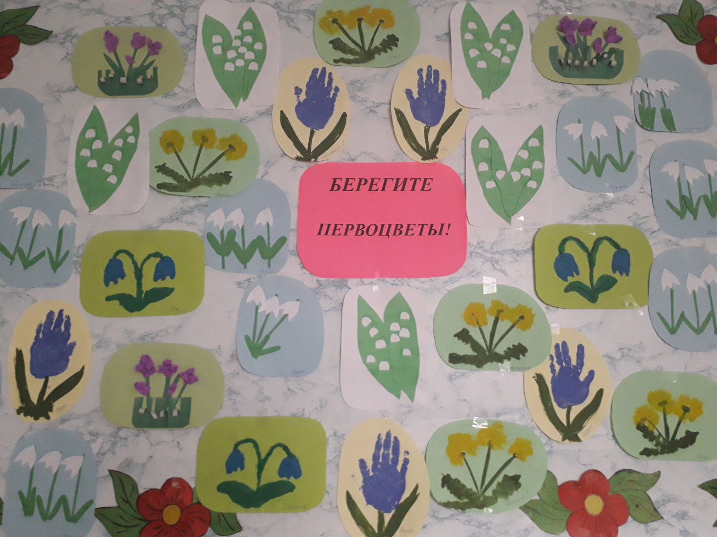
Выставка детских работ

Slide 25
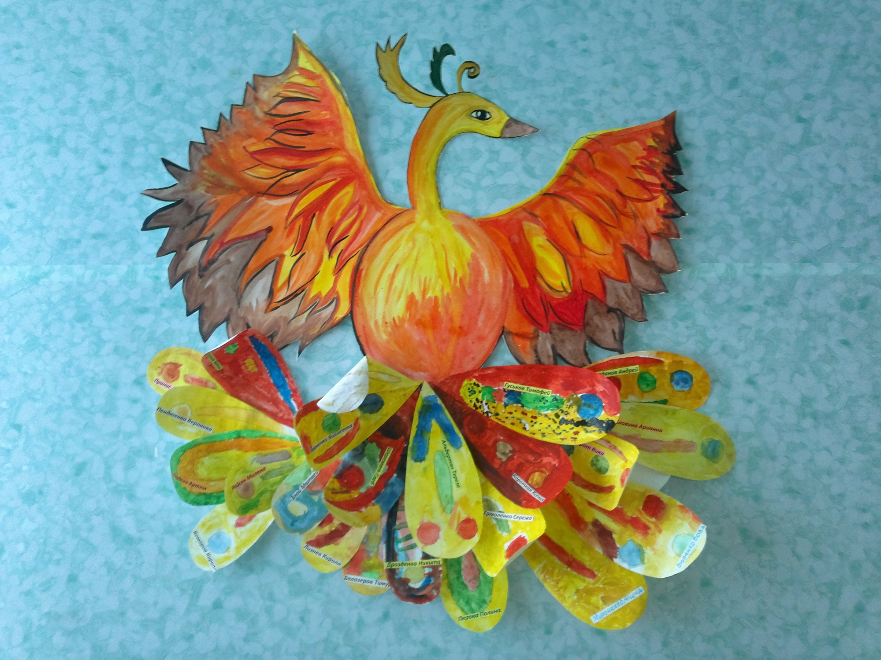
Выставка детских работ

Slide 26
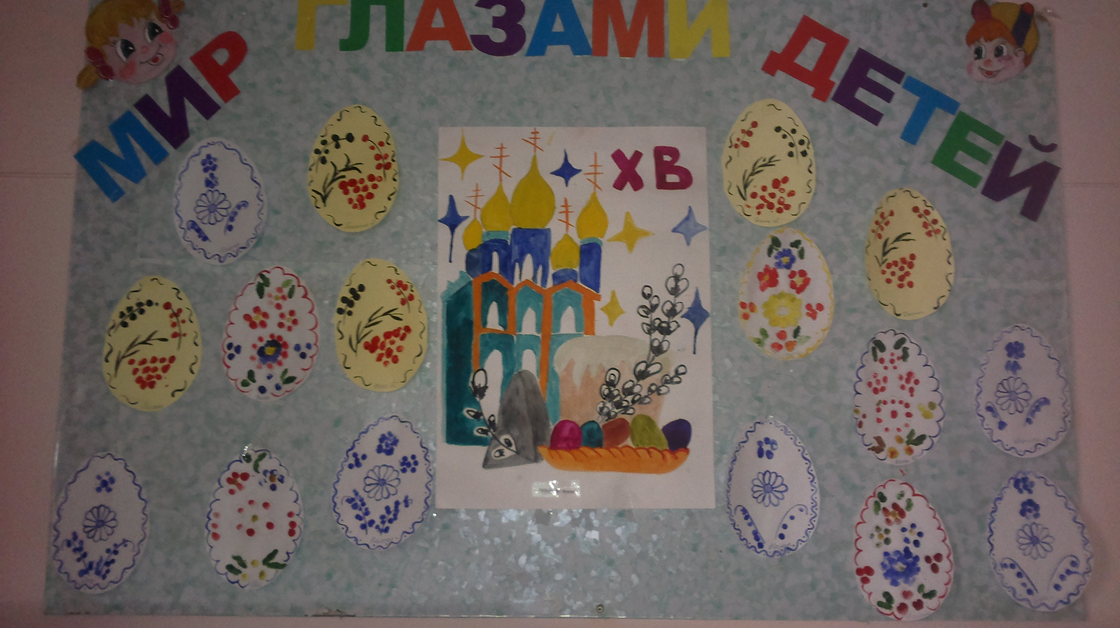
Выставка детских работ

Slide 27
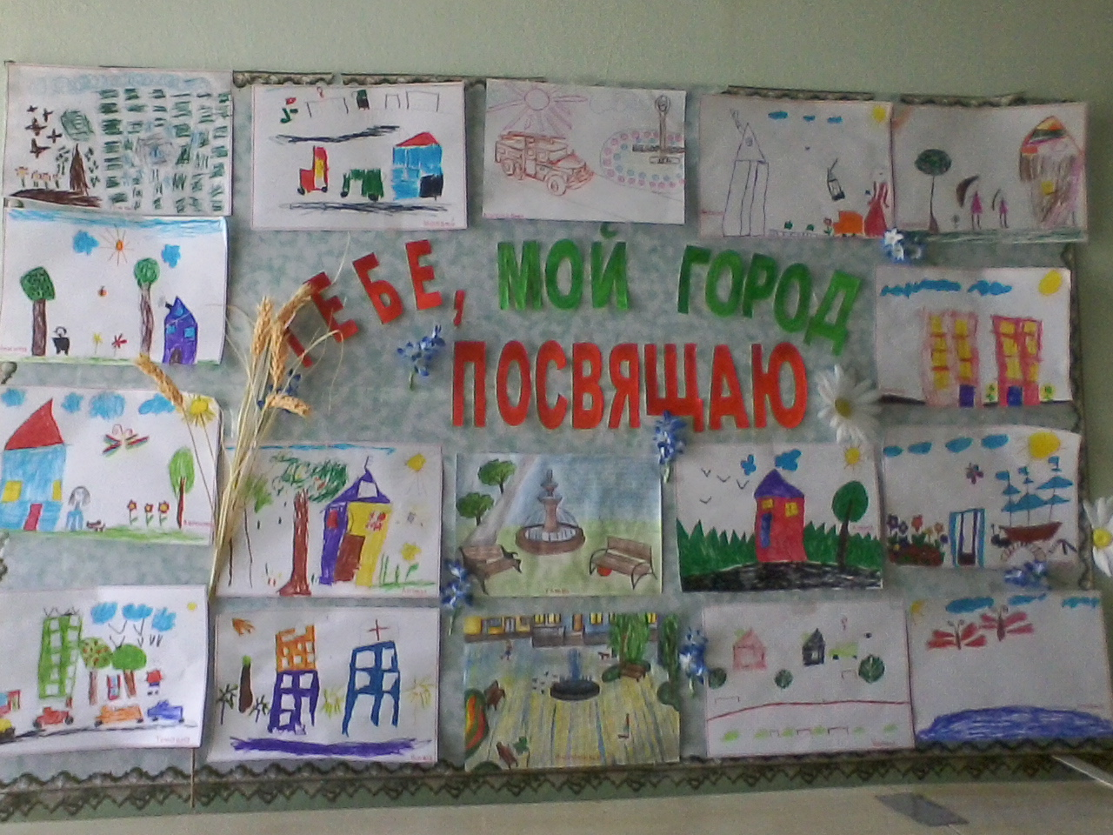
Работа с родителями
Провожу для родителей консультации, беседы, занятия, развлечения, дни открытых дверей. Создали совместно с родителями выставку работ на тему: «Тебе, мой город, посвящаю»

Slide 28
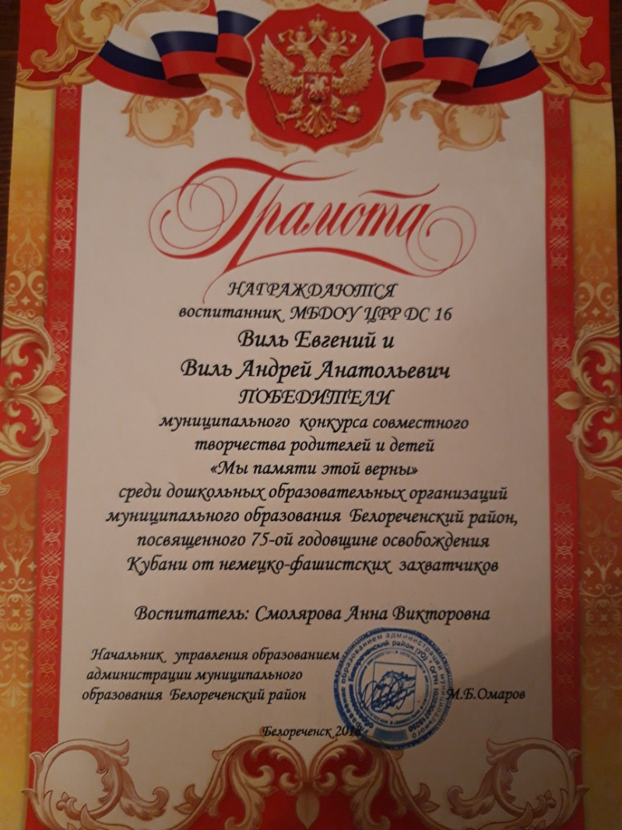
Достижения детей
Положительным результатом в своей работе считаю участие детей и родителей группы в конкурсах, выставках различного уровня. Участие в муниципальном конкурсе совместного творчества родителей и детей «Мы памяти этой верны»

Slide 29
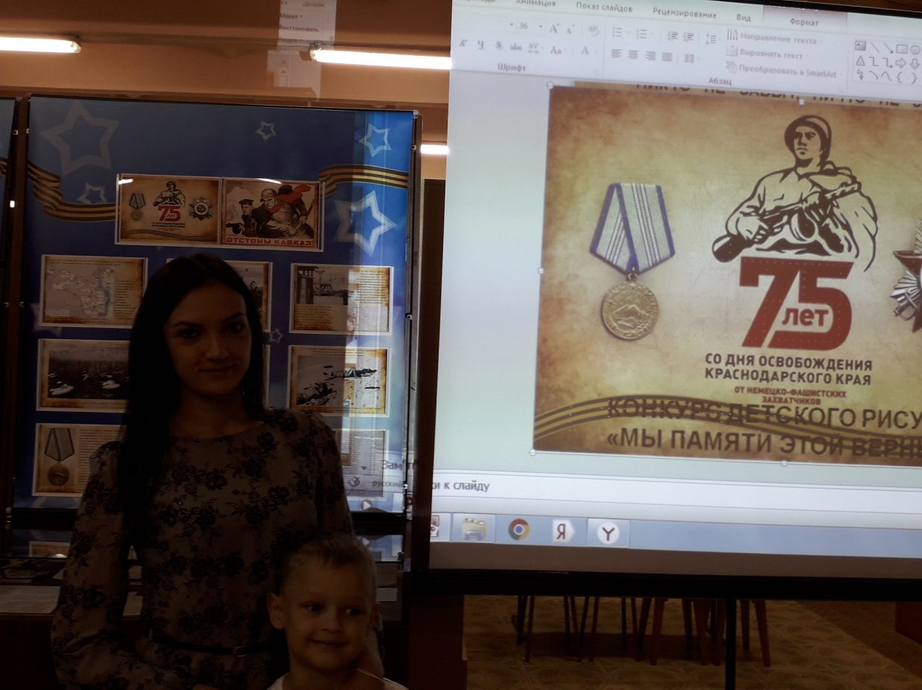
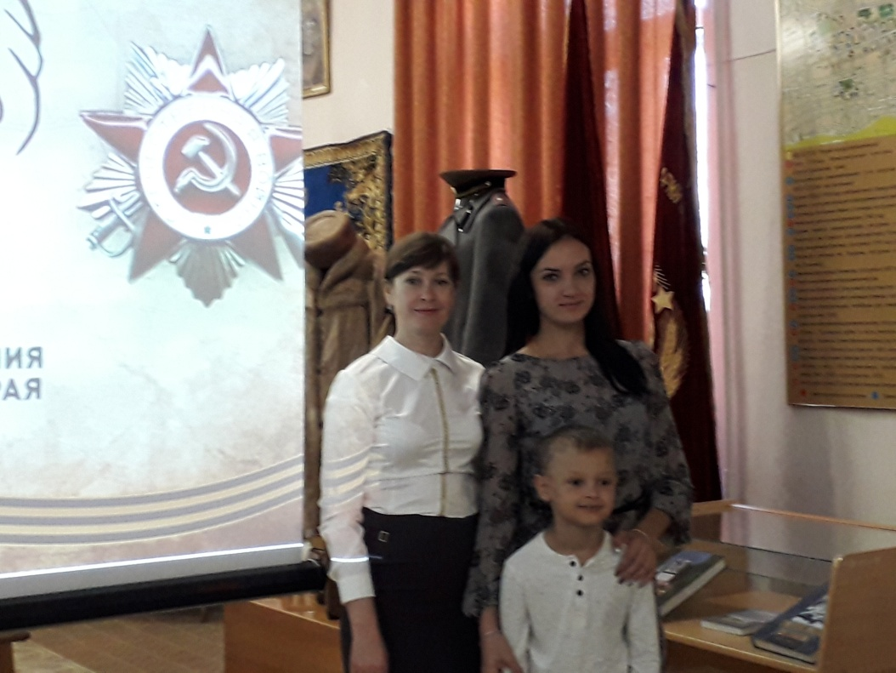

Slide 30
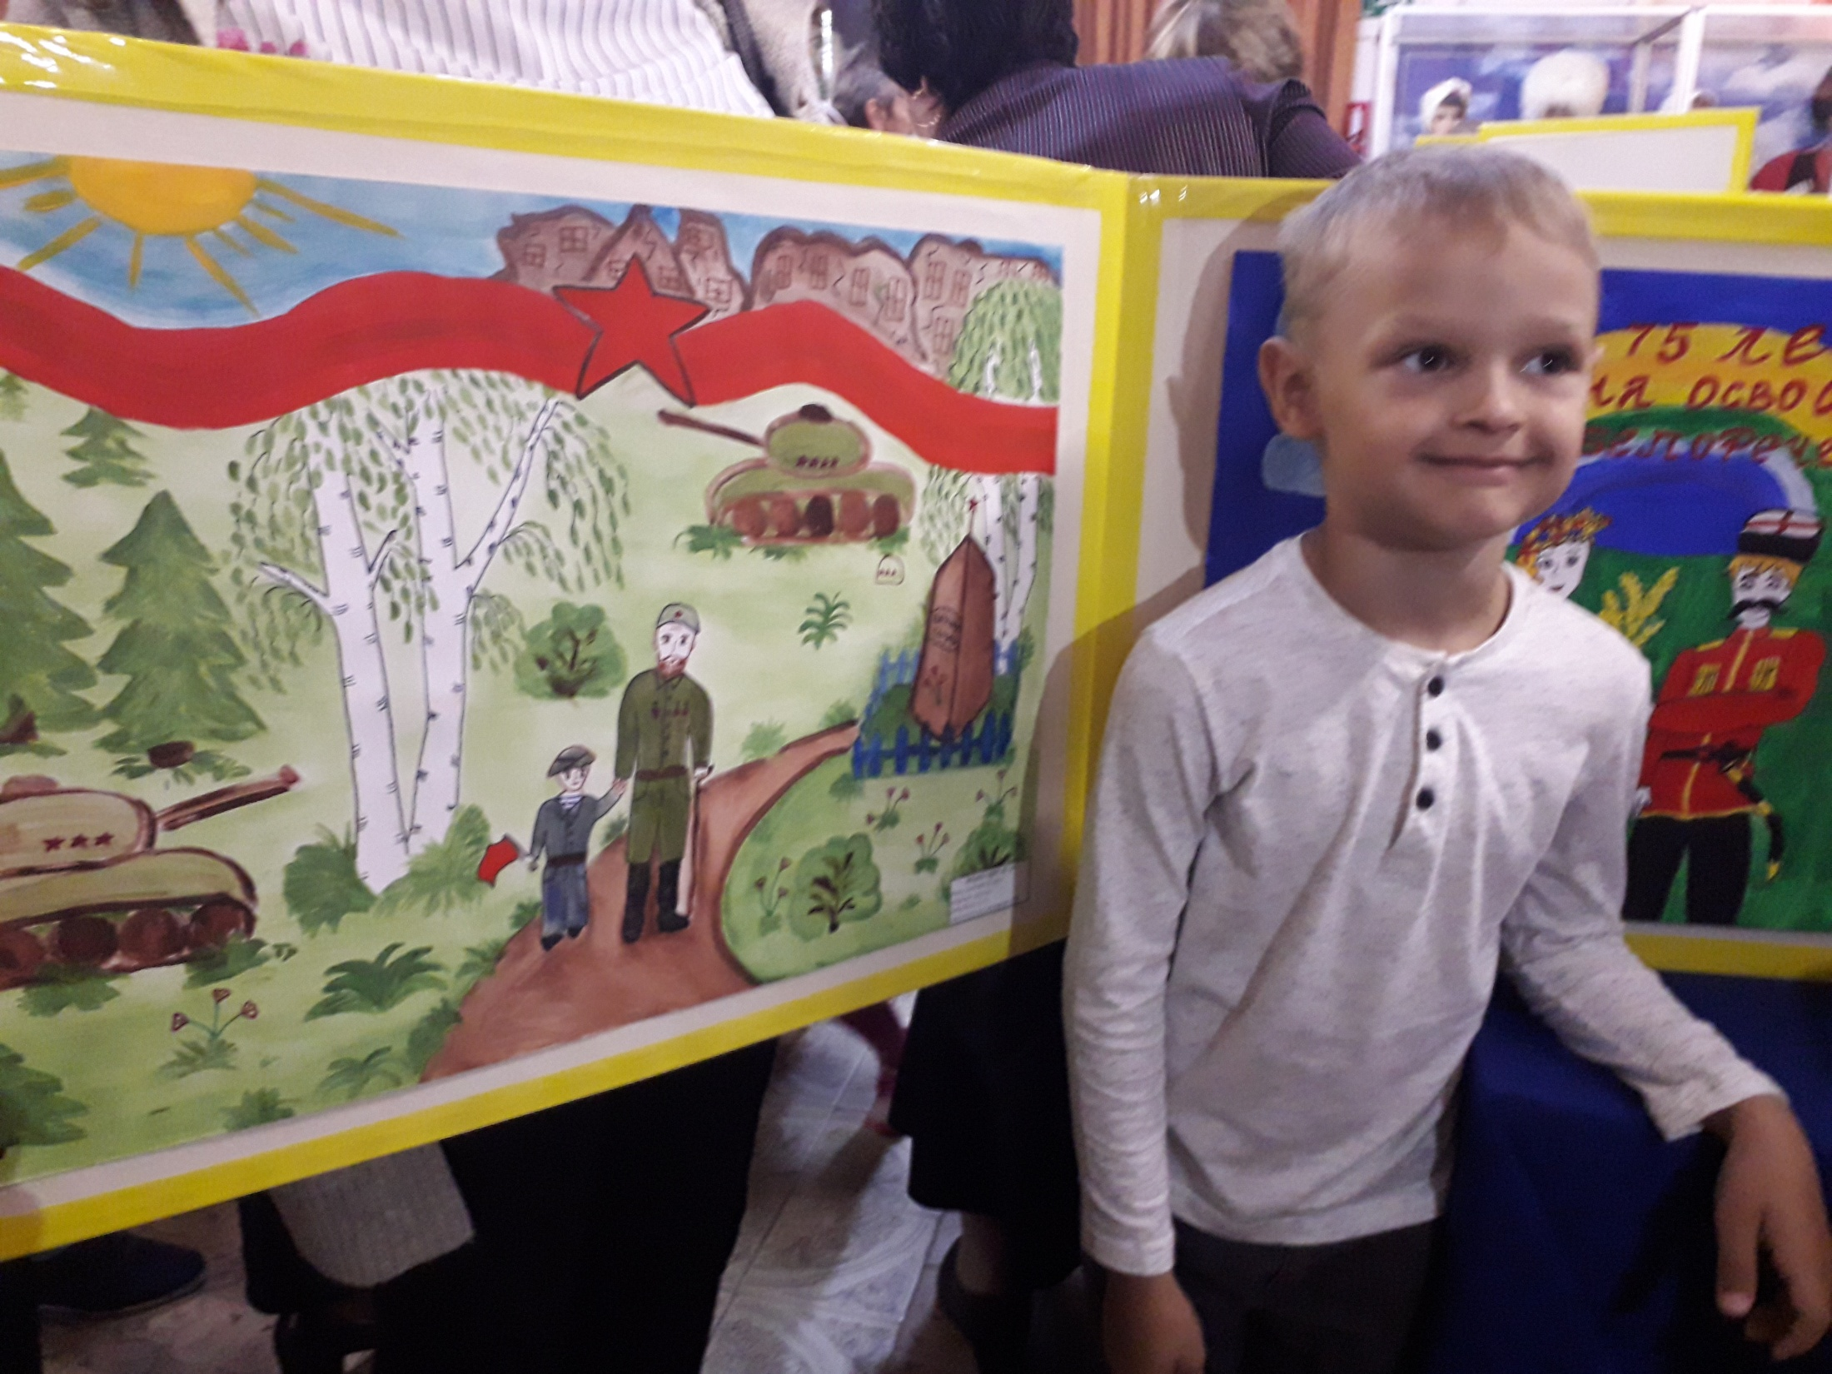

Slide 31
Мониторинг
Проведена диагностика в начале года и в конце.

Slide 32
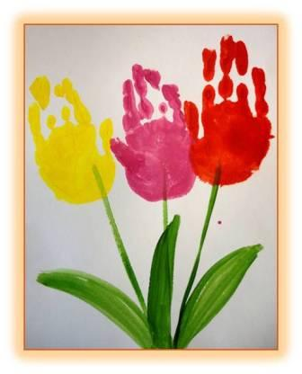
Результативность педагогической технологии
Дети стали творчески всматриваться в окружающий мир, находят разные оттенки, приобрели опыт эстетического восприятия, эмоциональной отзывчивости
Они создают новое, оригинальное, проявляют творчество, фантазию, коммуникабельность.
Реализуют свой замысел, и самостоятельно находят средства для воплощения, что способствует развитию у ребенка: мелкой моторики рук и тактильного восприятия; пространственной ориентировки на листе бумаги, глазомера и зрительного восприятия; внимания и усидчивости
Формируются навыки контроля и самоконтроля.

Slide 33
«Истоки способностей и дарования детей – на кончиках пальцев. От пальцев, образно говоря, идут тончайшие нити – ручейки, которые питают источник творческой мысли. Другими словами, чем больше мастерства в детской руке, тем умнее ребенок».
В.А. Сухомлинский

Slide 34

СПАСИБО ЗА ВНИМАНИЕ!

